Slide 1
Муниципальное бюджетное образовательное учреждение детский сад №50 комбинированного вида
Проект
Экономика в детском саду.
Экскурсионное бюро
« Вырицкие просторы »
Подготовили:
Зайцева И.Ю
Карнаева И.Ю,
Пгт Вырица 2023 год

Slide 2
ЦЕль: Создать условия для развития интереса к организации сюжетно-ролевой игры: Экскурсионное бюро «Вырицкие просторы»
Задачи:
Расширять знания детей о работниках пассажирского флота.
Обогащать словарь детей новыми словами, развивать монологическую и диалогическую речь..
Учить детей отражать в игре разнообразные сюжеты о жизни и труде людей, закреплять знания о профессиях взрослых на корабле, используя накопленный личный опыт.
Совершенствовать навыки общения со сверстниками. Формировать положительные взаимоотношения детей друг к другу. Расширять представления о правилах поведения в общественных местах.
Воспитывать бережное отношение к окружающей среде, к своей малой Родине-поселку Вырица и ее окрестностям.

Slide 3
Тип проекта: познавательно-исследовательский, творческий, краткосрочный
Сроки реализации:1 неделя
Оборудование: корабль (сделан из мягких модулей и стульчиков),штурвал, капитанская фуражка, бескозырки – 2 штуки, гюйсы, якорь, бинокль, рында-колокол, трап, касса, билеты, настольная игра «Рыбалка», лук со стрелами, кольцебросы, дартс, палатка(стилизованная под домик отдыха «Лесная сказка »), кафе«Золотой улей »с продуктами (муляжи), деньги, кошельки, сумки.

Slide 4
Этапы реализации
Подготовительный
Подготовить рекламу экскурсионного бюро «Вырицкие просторы»
Рассматривание атрибутов и иллюстраций на морскую тему.
Просмотр видеофильмов и презентаций по теме проекта.
Беседы о труде взрослых на корабле.
Организация выставки работ родителей «Модели кораблей и плотов»

Slide 5
Чтение художественной литературы: А. Некрасов «Маяк», М. Бальшинцов «Новые пароходы», «Пароход «Смелый», «Бригада осматривает пароход», «Водолазы», «Что решили», отрывки из книг М. Маркова «Про Топку-моряка», Ф. Льва «Мы плывем на самоходке», Б. Житков «Что я видел?»
Рассматривание альбома «Профессии»
Беседа «Бережем и охраняем природу, не бросаем в реку мусор»
Словесное упражнение «Капитан».
Учить управлять судном, подавать команды, опускать якорь, подавать сигнал, спускать трап.

Slide 6
Основной этап
Сюжетно-ролевая игра «Экскурсионное бюро Вырицкие просторы»
Заключительный этап
Посещение ярмарки в музыкальном зале.

Slide 7
Предполагаемый результат
Воспитанники:
Смогут самостоятельно организовывать игры-путешествия, с использованием различных атрибутов, предметов-заменителей.
Познакомятся с различными профессиями взрослых и будут отражать в игре накопленный личный опыт.
Узнают, что нужно стремиться сохранять и оберегать природу своей малой родины поселка Вырица и реки Оредеж.

Slide 8
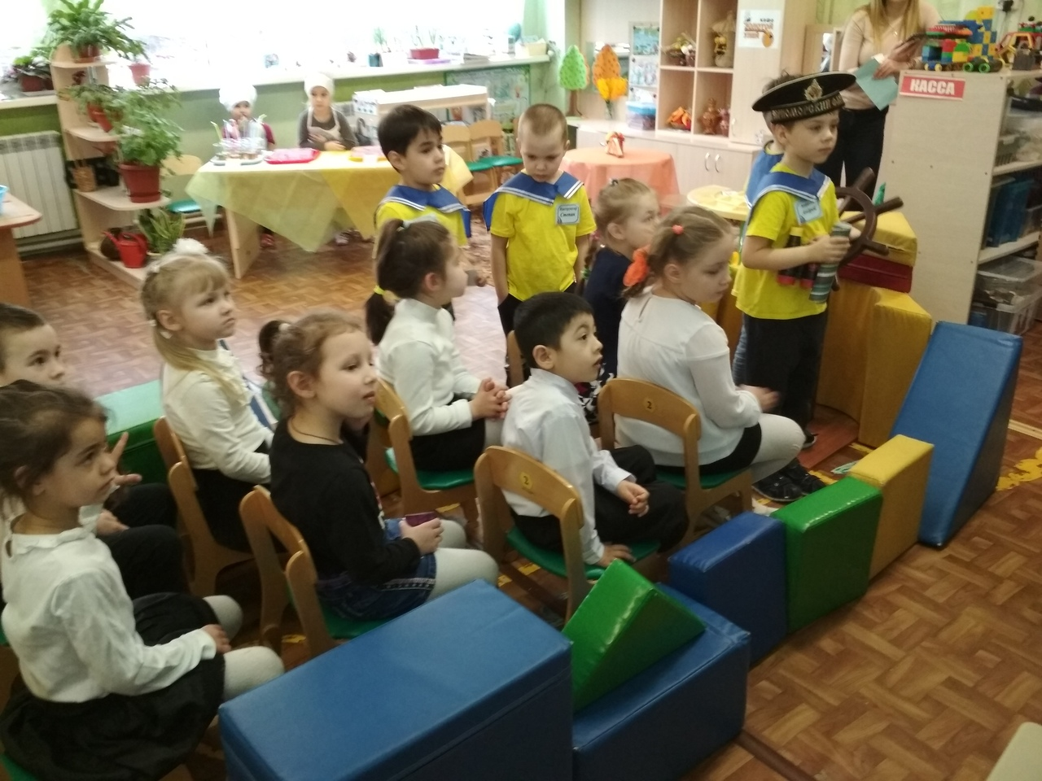
Корабль « Быстрая Пчела »

Slide 9
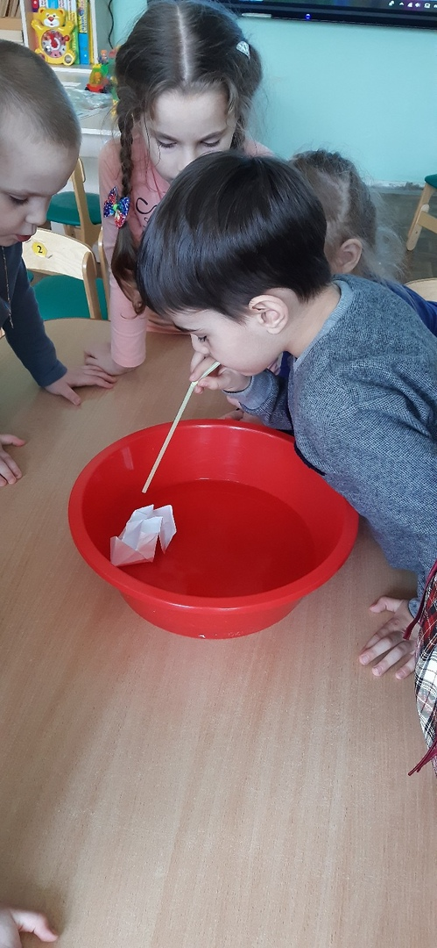
Эксперименты с водой

Slide 10
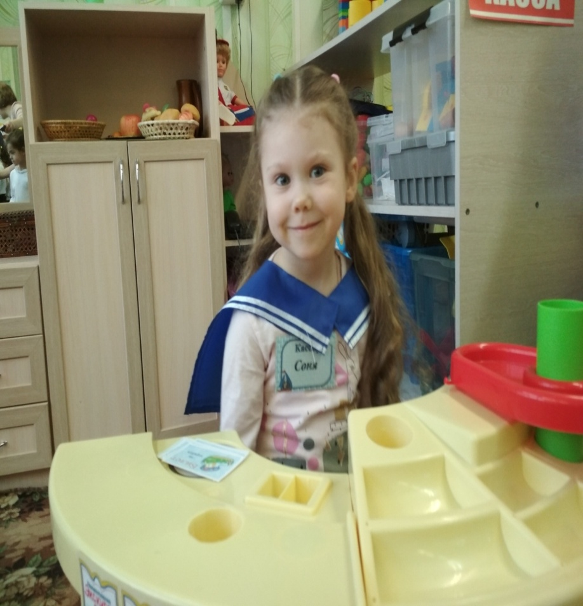
Кафе « Золотой улей »

Slide 11
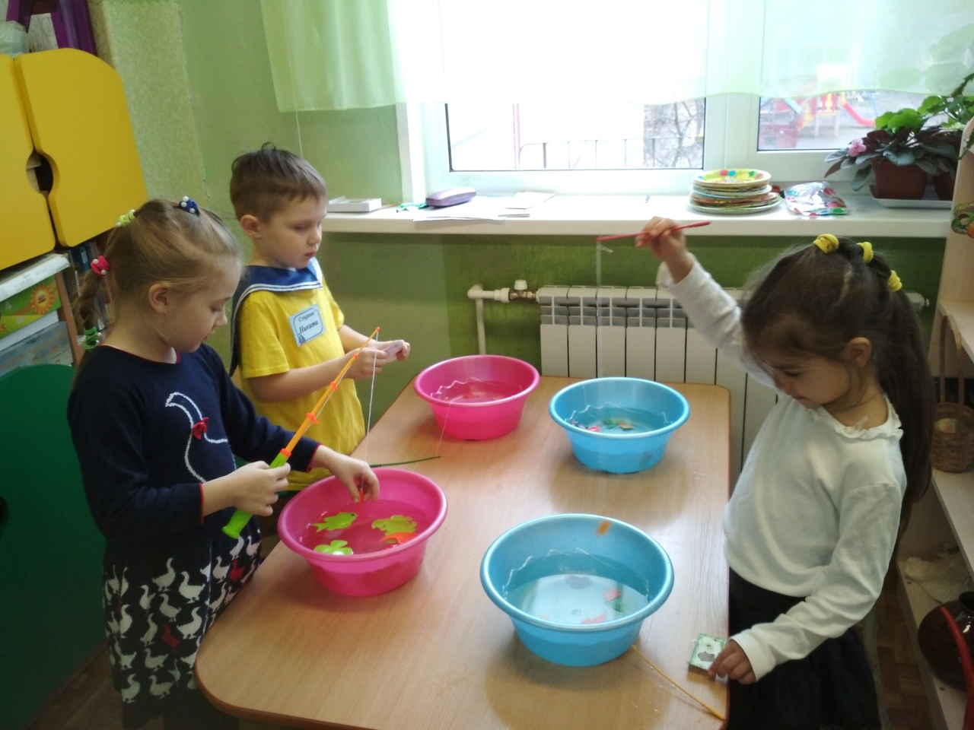
Стрельба из лука и рыбалка

Slide 12
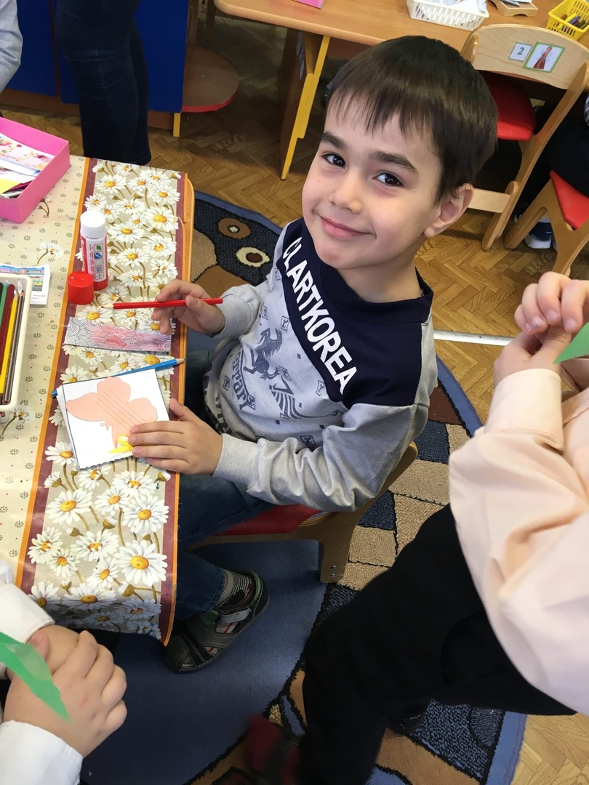
Все работы хороши…

Slide 13
Веселая ярмарка

